Slide 1
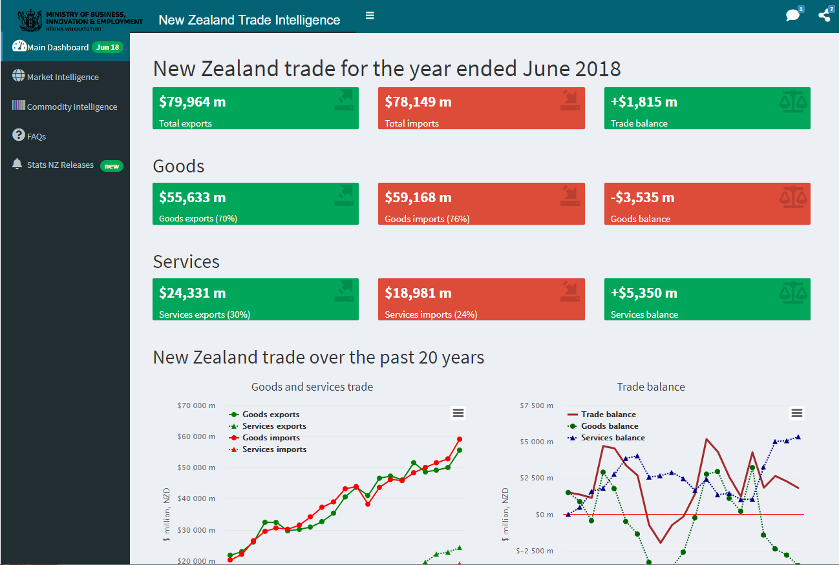
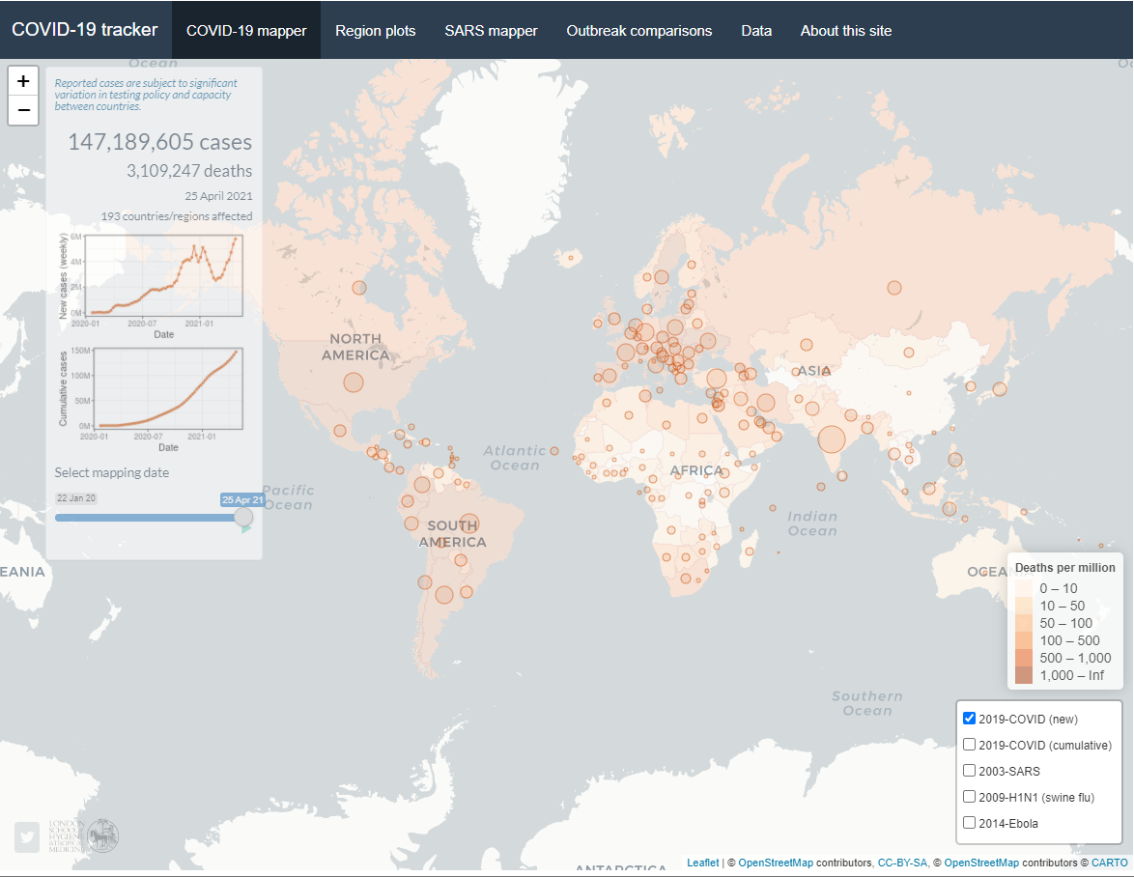
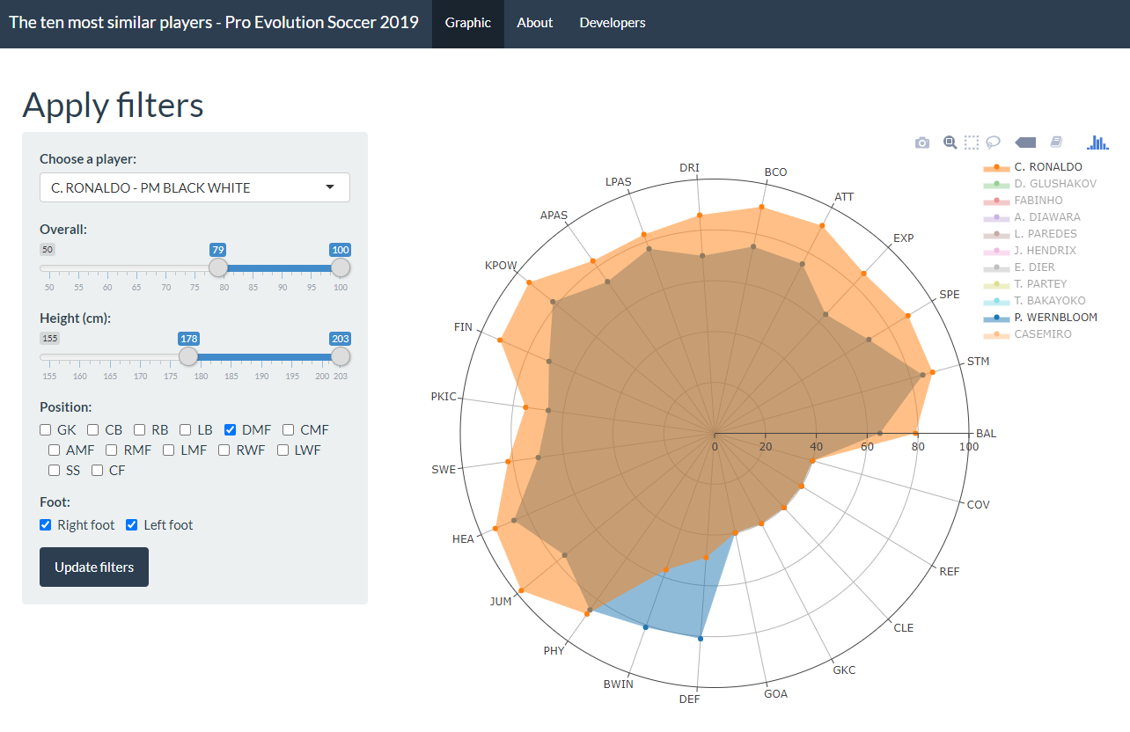

Slide 2
ui.r
server.r
User interface
HTML-Elemente
Abbildungen
Tabellen
….
Inputs
(Skalare, Tabellen, etc)
Server
R-Code
Workspace(s)
Externe Daten
…
Outputs
(Abb., Tabellen, etc)
shinyApp(ui = ui.r, server = server.r)

